Slide 1
Поиск элементов в массиве

Slide 2
Задача поиска требуемого элемента в массиве записей a[i], i = 1..n заключается в нахождении индекса i, удовлетворяющего условию a[i] = isk.

Slide 3
Линейный (последовательный) поиск
Последовательный перебор массива до обнаружения требуемого значения или до конца, если значение не обнаружено

Slide 5
Временная сложность линейного поиска равна O(n).
Линейный поиск хорошо подходит для тех случаев, когда нам нужно найти первое вхождение элемента в несортированной коллекции
Не требует сортировки коллекции перед поиском

Slide 6
Поиск делением пополам (Бинарный поиск)

Slide 8
Временная сложность двоичного поиска равна O(log n)
Недостатком бинарного поиска является то, что если в массиве имеется несколько вхождений элемента, он возвращает индекс не первого элемента, а ближайшего к середине
Требует сортировки коллекции перед поиском

Slide 9
Jump Search

Slide 10
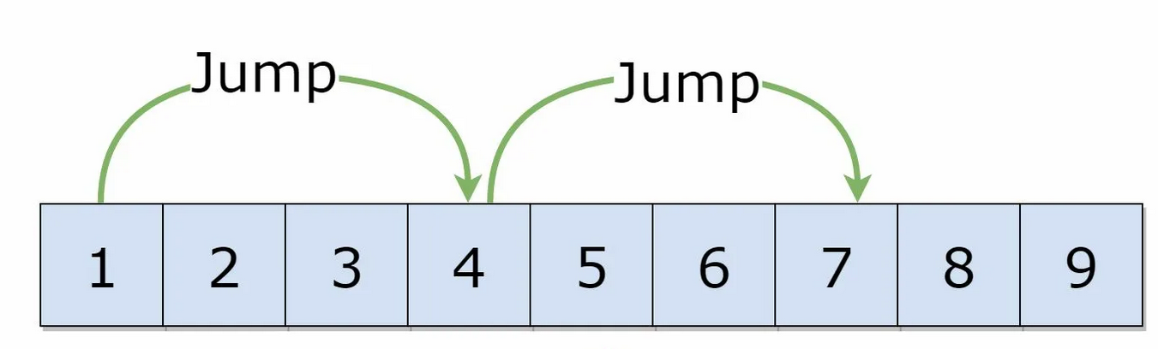

Slide 11
усовершенствованный алгоритм линейного поиска
временная сложность jump search равна O(√n)
требует сортировки коллекции перед поиском
внутри используется линейный поиск

